Slide 1
Co je a co není právo v českém právním systému?
Tomáš Havlíček
Vybr. koncepty právní teorie

Slide 2
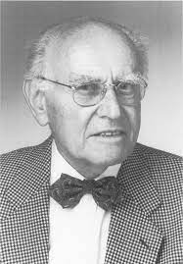
Opakování: Co je právo?
Právo je obtížně definovatelný pojem.
Bentham a Austin: Právo je souhrnem příkazů suveréna vůči podřízeným, které jsou vynutitelné hrozbou násilí.
Hart: Právo je jednota primárních a sekundárních pravidel.
Právo jako sociální fakt.
Weinberger: „V nejširším slova smyslu právo znamená souhrn právních norem platných v určitém státě.“
Weinberger rozlišuje „law“ a „right.“
Vlastnosti systému práva: uspořádanost, komplexnost, bezrozpornost, hierarchičnost, diferencovanost, autonomnost, otevřenost a uzavřenost, cílenost, dynamičnost.

Slide 3
Opakování: Co je heteronomní a autonomní právo?
Autonomní právo: Normotvůrce je shodný s adresátem.
Heteronomní právo: Normotvůrce je odlišný od adresáta.
Určete, zda se jedná o právo autonomní či heteronomní:
* Mezinárodní smlouva
* Zákon o silničním provozu
* Kolektivní smlouva mezi odbory a zaměstnavatelem
* Obecně závazná vyhláška obce

Slide 4
PRAMENY PRÁVA
* Materiální - ty skutečnosti, které ovlivňují právo (přírodní skutečnosti, politické události, jevy, které společnost vnímá negativně, geografická poloha konkrétní země).
* Formální - autoritativní a institucionalizované zdroje, které nesou právní normy.
* Primární * Originární * Psané
* Sekundární * Derivativní * Nepsané

Slide 5
Právní akt
To, co stát diktuje adresátům.
Všechny právní akty jsou charakterizovány jako rozhodnutí orgánu veřejné moci, které má následky právní povahy.
Formálnost, písemnost, legislativní pravomoc tvůrce, imperativní charakter.
Normativní právní akt – normativita, abstraktnost, obecná závaznost
Individuální právní akt – ryze individuální povaha
Opatření obecné povahy
Právní předpis: „Právní předpis je formální, písemný dokument, který vyjadřuje právní normy, a který je všeobecně závazný.“

Slide 6
NPA VS. IPA

Slide 7
NPA vs. IPA II
„V předmětné věci nutno ale tato hlediska vztáhnout na posouzení zákona, jenž upravuje jedinečný případ, který tudíž vybočuje i z jednoho ze základních materiálních znaků pojmu zákon, jímž je obecnost. Připomeňme, že požadavek všeobecnosti zákona je důležitou součástí principu panství zákona, a tím rovněž právního státu. Jak konstatuje jeden z nejvýznamnějších teoretiků právního státu 20. století F. A. Hayek: Vycházíme-li z předpokladu, "že pokud je veškeré jednání státu patřičně schváleno zákonodárcem, je panství zákona zachováno", tak "to je však naprosté nepochopení významu vlády zákona ... Panství zákona tak ukládá meze rozsahu zákonodárství: omezuje je na ten druh obecných pravidel, známých jako formální zákon, a vylučuje legislativu ... přímo zaměřenou na určité lidi ... Nikdo nebude dokazovat, že když ve slavném případě za vlády Jindřicha VIII. rozhodl parlament o kuchaři biskupa z Rochesteru, že ,řečený Richard Rose bude uvařen k smrti bez výhod, které mu poskytuje jeho příslušnost k duchovenstvu', bylo toto rozhodnutí učiněno v rámci panství zákona". (F. A. Hayek, Cesta do otroctví. Praha 1990, s. 73-75) Argumenty ve prospěch všeobecnosti zákona jsou tyto: dělba moci, rovnost a právo na vlastního, nezávislého soudce. Jaké předpoklady lze však zformulovat pro výjimky, za splnění jakých předpokladů by bylo lze uvažovat o ústavnosti, resp. protiústavnosti zákona upravujícího jedinečný (tj. konkrétní) případ? Za splnění jakých předpokladů lze dospět k závěru, že zákon týkající se jedinečného případu představuje porušení principu rovnosti?“
* nález sp. zn. Pl. ÚS 12/02 ze dne 19. 2. 2003

Slide 8
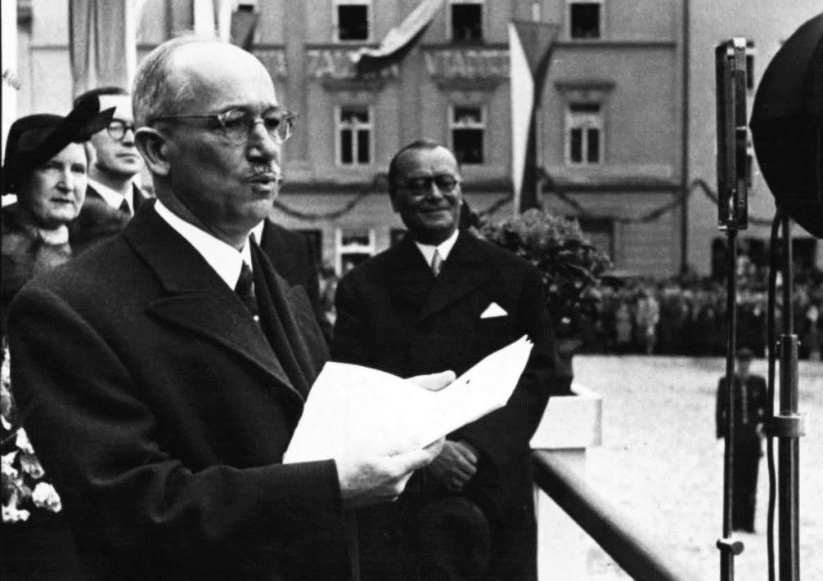
Normativní právní akty
Ústava ČR
Ústavní zákony
Zákony
Zákonná opatření
Nařízení vlády
Vyhlášky ministerstev a jiných správních orgánů
Obecně závazné vyhlášky
Nařízení krajů a obcí

Slide 9
LEGISLATIVNÍ ZMOCNĚNÍ

Slide 10
NPA VS. PŘEDPIS

Slide 11
Normativní smlouva
* Mezinárodní smlouva
* Kolektivní smlouva
* Veřejnoprávní smlouva koordinační
* Veřejnoprávní smlouva subordinační

Slide 12
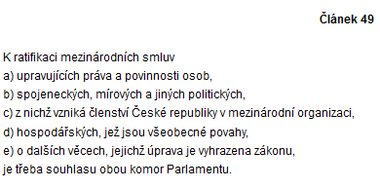
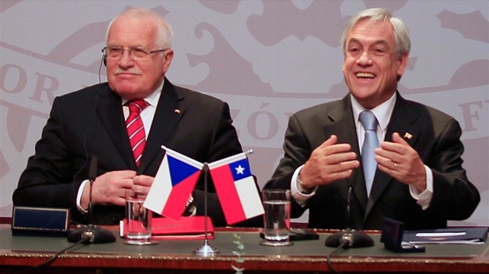
Mezinárodní smlouva I
Bilaterální, multilaterální
Úmluva
Prezidentská Charta
Vládní Dohoda
Rezortní Statut
Protokol, ujednání
Uzavřené – nelze k nim jednostranně přistoupit (EU) Pakt
Polootevřené – lze k nim přistoupit pouze po schválení (OSN)
Otevřené – lze k nim libovolně přistoupit (UPU)
Aplikační přednost, přímá použitelnost

Slide 13
Aplikační přednost
„Vyhlášené mezinárodní smlouvy, k jejichž ratifikaci dal Parlament souhlas a jimiž je Česká republika vázána, jsou součástí právního řádu; stanoví-li mezinárodní smlouva něco jiného než zákon, použije se mezinárodní smlouva.“
* Čl. 10 Ústavy

Slide 14
Komunitární právo I
„Ústavní soud není kompetentní k tomu, aby posuzoval otázky platnosti norem komunitárního práva. Takové otázky spadají do výlučné pravomoci Evropského soudního dvora. Z pohledu komunitárního práva, jak bylo v minulosti vyloženo Evropským soudním dvorem (dále jen „ESD“), požívají normy komunitárního práva aplikační přednosti před právními řády členských států ES. Podle judikatury ESD tam, kde jde o výlučnou regulaci komunitárním právem, má toto právo přednost a nemůže být popřeno skrze referenční kritéria stanovená vnitrostátním právem, včetně kritérií uplatňovaných v ústavní rovině.“
„Bezprostřední použitelnost ve vnitrostátním právu a přednostní aplikace nařízení vyplývá z vlastní dogmatiky komunitárního práva, tak jak byla v minulosti podána v judikatuře ESD [srov. např. rozhodnutí 26/62 NV Algemene Transport- en Expeditie Orderneming Van Gend en Loos v. Nederlandse Administratie der Belastingen (1963) ECR 1; 6/64 Costa v. ENEL (1964) ECR 585]. Komunitární právo totiž samo určuje a specifikuje, na rozdíl od mezinárodního práva, jaké jsou jeho vnitrostátní účinky v členských státech.“
„Ústavní soud je tedy přesvědčen, že ačkoliv příslušná právní úprava je úpravou vnitrostátní, na kterou je třeba vztáhnout kritéria vyplývající z ústavního pořádku České republiky, současně však nelze bez dalšího pominout skutečnost, že se jedná o problematiku, jejíž původ pramení z komunitárního práva jako systému produkovaného mezinárodní organizací, na kterou Česká republika svým vstupem přenesla podle čl. 10a Ústavy některé části státní suverenity. V důsledku toho se tento systém stal v těchto částech pro Českou republiku bezprostředně závazným i uvnitř právního řádu České republiky.„
* nález sp. zn. Pl. ÚS 50/04 ze dne 8. 3. 2006 (N 50/40 SbNU 443; 154/2006 Sb.)

Slide 15
Komunitární právo II
„Z čl. 1 odst. 2 Ústavy, ve spojení s principem spolupráce, stanoveným čl. 10 Smlouvy o ES, vyplývá ústavní princip, podle něhož mají být domácí právní předpisy včetně ústavy interpretovány souladně s principy evropské integrace a spolupráce komunitárních orgánů a orgánů členského státu. Pokud tedy existuje několik interpretací Ústavy, jejíž součástí je Listina základních práv a svobod, přičemž jen některé z nich vedou k dosažení závazku, který převzala Česká republika v souvislosti se svým členstvím v EU, je nutno volit výklad, který podporuje realizaci tohoto závazku, a nikoli výklad, který tuto realizaci znemožňuje. Tyto závěry se vztahují i na výklad čl. 14 odst. 4 Listiny.“
* nález sp. zn. Pl. ÚS 66/04 ze dne 3. 5. 2006 (N 93/41 SbNU 195; 434/2006 Sb.)

Slide 16
Mezinárodní smlouva – normativní?

Slide 17
Kolektivní smlouva
Podle ustanovení § 2 odst. 1 zákona o kolektivním vyjednávání je kolektivní smlouva dvoustranným právním úkonem mezi odborovou organizací, jejímž jménem ji uzavírá zástupce příslušného odborového orgánu, a zaměstnavatelem, popř. organizací zaměstnavatelů, kterou se upravují individuální vztahy mezi zaměstnanci a zaměstnavatelem (zejména plnění poskytovaná zaměstnancům), kolektivní vztahy mezi zaměstnanci a zaměstnavatelem (např. pracovní, mzdové a další podmínky týkající se celého kolektivu zaměstnanců nebo jeho části) a práva a povinnosti smluvních stran (tj. vymezení vztahů mezi odborovou organizací a zaměstnavatelem, popř. organizací zaměstnavatelů). V ustanoveních, která upravují individuální nebo kolektivní vztahy mezi zaměstnavatelem a zaměstnanci, z nichž vznikají nároky blíže neurčenému okruhu jednotlivých zaměstnanců, má kolektivní smlouva normativní povahu. Normativní závazky z kolektivní smlouvy je třeba považovat v širším smyslu za pramen práva (kolektivní smlouva tu plní funkci právního předpisu), neboť nároky, které vznikly z kolektivní smlouvy jednotlivým zaměstnancům, se uplatňují a uspokojují jako ostatní nároky zaměstnanců z pracovního poměru (§ 20 odst. 3 zák. práce). Ostatní závazky, z nichž nevznikají nároky jednotlivým zaměstnancům nebo které upravují další práva a povinnosti smluvních stran, pak mají pouze povahu smluvněprávní; v této části je třeba kolektivní smlouvu posuzovat stejně jako ostatní dvoustranné právní úkony (srov. též rozsudek Vrchního soudu v Praze ze dne 22.11.1994 sp. zn. 6 Cdo 94/94, který byl uveřejněn pod č. 50 ve Sbírce soudních rozhodnutí a stanovisek, roč. 1995).
(Rozsudek Nejvyššího soudu ze dne 18. 9. 2007, sp. zn. 21 Cdo 2843/2006)

Slide 18
Koordinační veřejnoprávní smlouva I

Slide 19
Koordinační veřejnoprávní smlouva II

Slide 20
Subordinační veřejnoprávní smlouva I

Slide 21
Subordinační veřejnoprávní smlouva II

Slide 22
Subordinační veřejnoprávní smlouva III

Slide 23
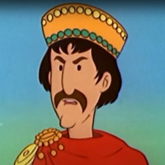
Právní obyčej
„Nepsané právo vzniká tehdy, když je schváleno jeho užíváním. Neboť dlouhodobý obyčej, který vytvářejí ti, co jej souhlasně užívají, je postaven naroveň zákonu.“
* je spontánním, nepsaným pramenem práva, který vytvářejí sami adresáti
usus longaevus - zaužívanost
opinio necessitatis – přesvědčení o závaznosti
* další znaky: uznání práva státem
určitost
samostatná závaznost
Negativní právní obyčej – desuetudo x cessante

Slide 24
Mezinárodní smlouva II

Slide 25
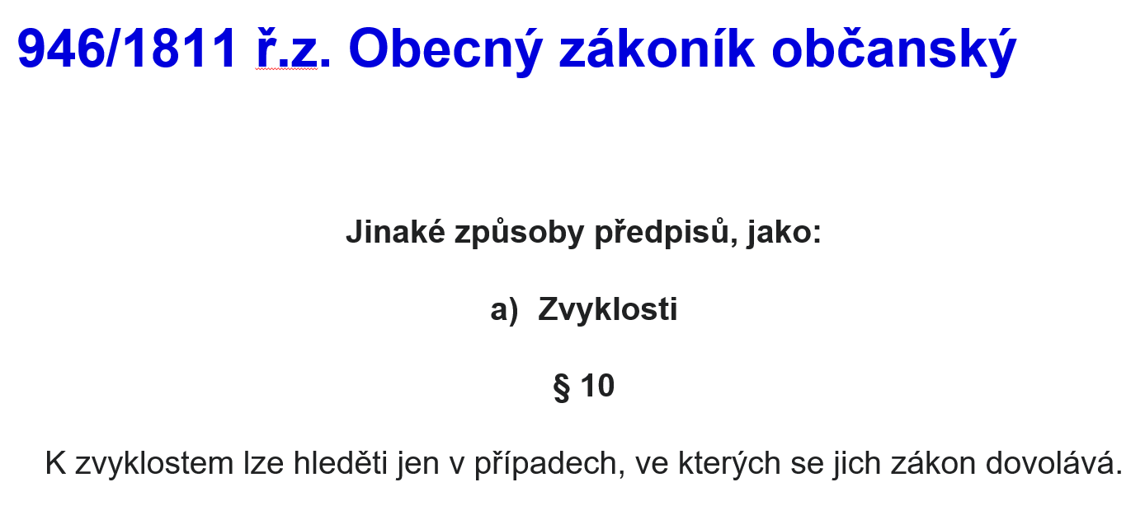
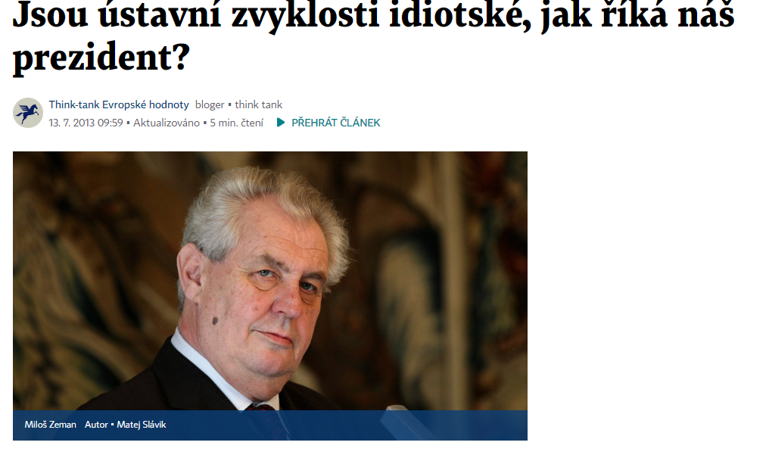
Právní zvyklost
Pramenem práva pouze výjimečně.
Použití především v mezinárodním právu.
Např. ústavní zvyklosti.
Psané x nepsané.
Lex Mercatoria
UNIDROIT
UNCITRAL
HCCH
* (rozdíl mezi ECJ, ECHR a ICJ)

Slide 26
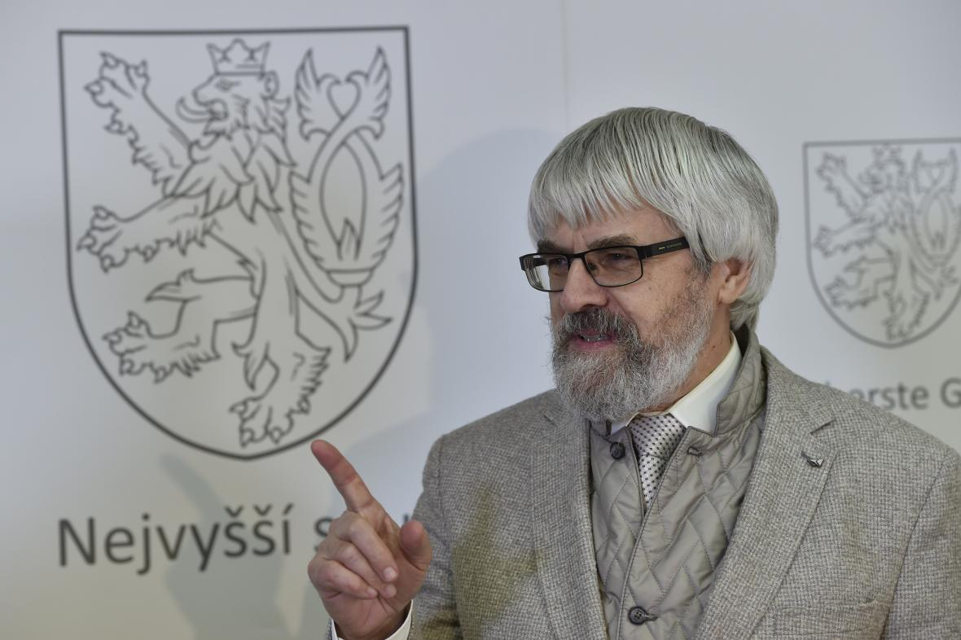
Právní literatura
Knapp: „učené knihy a expertizy, jurisprudence.“
Jedná se o tradičně chápaný pramen práva, tj. pramen práva, který obsahuje stanovení závazných způsobů jednání, a je tedy tím, co určuje, jak se lidé mají chovat.
X
Jedná se o podpůrný zdroj, který napomáhá porozumění jiným – závazným – formálním pramenům práva.
V ČR především komentáře k zákonům.
Paradox vzájemné citace.

Slide 28
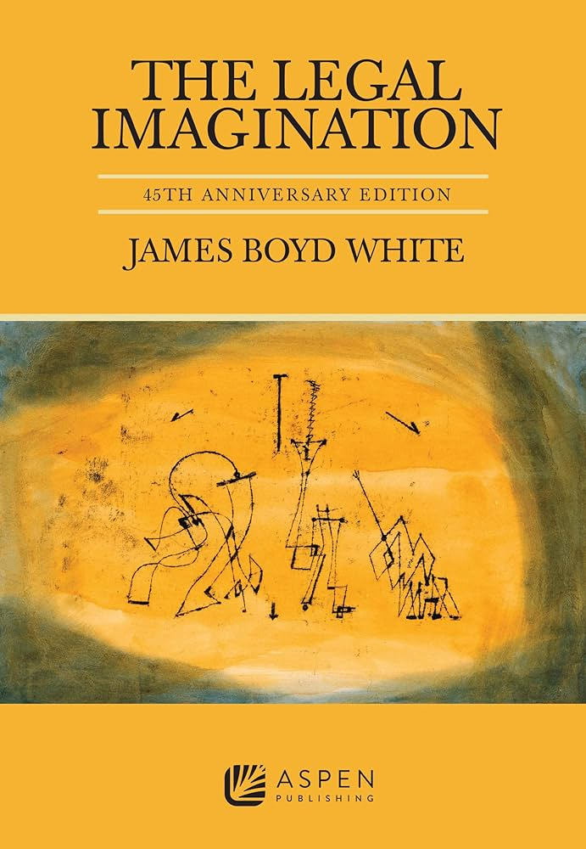
Krásná literatura
Pessoa: „Proč je umění krásné? Protože je zbytečné!“
Přibáň: „Právo je literatura svého druhu, ale to neznamená, že se nijak neliší od románů nebo poezie.“
Zemánková: „Žádné dílo krásné literatury není právním předpisem z mnoha důvodů. Za prvé, i v případě, že by literatura byla shodně jako zákon „písemným vyjádřením právních pravidel", což u děl krásné literatury nelze vyloučit, nesplňuje písemnost v teoreticky právním slova smyslu. Přestože je literatura vystavěna na znaku písemnosti, psané právo není totéž jako právo napsané. […] Využít krásnou literaturu je tedy možné až v doprovodu jiného formálního pramene práva. Také lze vymezit okruh, ve kterém je použití krásné literatury možné.“
Hnutí Law & Literature (White, Wigmore, Cardozo)
Právo a umění propojovali klasičtí autoři jako Sofoklés, Shakespeare či Kafka

Slide 29
Individuální právní akty
Konstitutivní x deklaratorní
Osvědčení

Slide 30
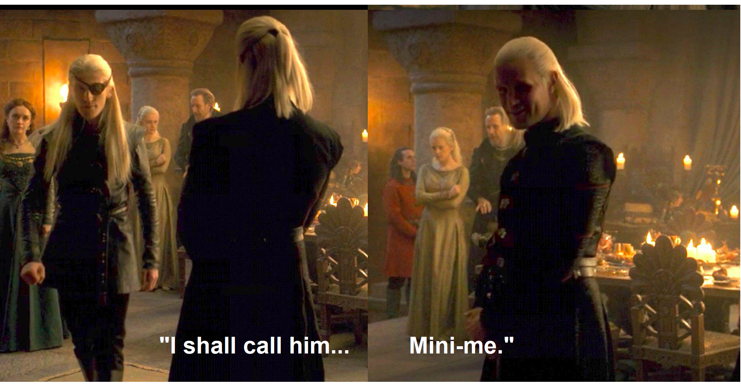
Soudní precedent
Vychází z IPA
Zásadním principem je princip formální spravedlnosti.
* zásada stare decisis et quieta non movere.
Prvotnost
Vytvoření soudem

Slide 31
Části precedentu I
Ratio decidendi můžeme charakterizovat jako jádro precedentu (princip rozhodnutí). Je vyjádřením pravidla, na kterém je precedent založen. Soud tedy musí – má-li se skutečně jednat o precedent – vytvořit nebo zjistit (např. z obyčejového práva; a tím obyčej „zkonzumovat“, protože nadále bude existovat jako precedent) pravidlo, které aplikuje na řešený případ. Toto pravidlo je závazné a v budoucnu by se jím soudy měly při svém rozhodování řídit.
Obiter dictum pak slouží k vyjádření názoru soudu. Mohou se v něm objevit vnější faktory ovlivňující rozhodnutí soudu, tj. vysvětlení, jak k použitému pravidlu soud dospěl a co jej ovlivnilo. Je to část, která je dána k dispozici soudu a může v něm vyjadřovat své názory a myšlenky. Čím více bude vysvětlení propracované, tím spíše může být rozhodnutí přesvědčivé a akceptované. Samozřejmě tím také soud dokládá, že se nejedná o „lehkomyslné“ rozhodnutí.

Slide 32
Části precedentu II
„Moderní demokratická psaná ústava je společenskou smlouvou, kterou se lid, představující ústavodárnou moc (pouvoir constituant), ustavuje v jedno politické (státní) těleso, zakotvuje vztah individua k celku a soustavu mocenských (státních) institucí. Dokument institucionalizující soustavu základních obecně akceptovaných hodnot a formující mechanizmus a proces utváření legitimních mocenských rozhodnutí nemůže existovat mimo veřejností akceptovaného kontextu hodnot, spravedlnostních představ, jakož i představ o smyslu, účelu a způsobu fungování demokratických institucí. Jinými slovy nemůže fungovat mimo minimálního hodnotového a institucionálního konsenzu. Pro oblast práva z toho plyne závěr, že pramenem práva obecně, jakož i pramenem práva ústavního, a to i v systému psaného práva, jsou rovněž základní právní principy a zvyklosti. Tuto tezi potvrzují nejen teoretické analýzy, ale především dějiny 20. století, spjaté s existencí totalitních států. Mechanické ztotožnění práva s právními texty se stalo vítaným nástrojem totalitní manipulace. Učinilo zejména z justice poslušný a nemyslící nástroj prosazování totalitní moci.“
* nález sp. zn. Pl. ÚS 33/97 ze dne 17. 12. 1997 (N 163/9 SbNU 399; 30/1998 Sb.)

Slide 33
Obiter dictum I

Slide 34
Obiter dictum ii

Slide 35
Obiter dictum III
„Ústavní soud po seznámení se s obsahem ústavní stížnosti a napadených rozhodnutí v těchto rozhodnutích ani v postupu předcházejícím jejich vydání neshledal nic, co by v mezích stěžovatelových námitek svědčilo o porušení některého z jeho ústavně zaručených základních práv či svobod. Žádné flagrantní porušení některého stěžovatelova ústavně zaručeného základního práva či svobody neshledal Ústavní soud ani sua sponte. Ze všech shora uvedených důvodů Ústavní soud proto ústavní stížnost mimo ústní jednání bez přítomnosti účastníků dle ustanovení § 43 odst. 2 písm. a) zákona o Ústavním soudu odmítl jako návrh zjevně neopodstatněný.
Jen jako obiter dictum, neboť k této skutečnosti Ústavní soud při svém rozhodnutí nemohl nijak přihlédnout, protože ji stěžovatel uvedl až ve vlastnoručně sepsaném podání přiloženém k ústavní stížnosti, Ústavní soud uvádí, že domáhá-li se stěžovatel podmíněného propuštění z výkonu trestu uloženého za spáchaný trestný čin náležející do oboru tzv. kyberkriminality, není nejvhodnější procesní strategií k prokázání, že se polepšil, naznačovat, že nevyhoví-li stěžovateli Ústavní soud, obrátí se s prosbou o pomoc na neformální hackerskou skupinu Anonymous.“
* usnesení sp. zn. III. ÚS 1635/21 ze dne 31. 8. 2021

Slide 36
„Precedenty“ v ČR I
„V předchozím zrušovacím rozhodnutí v této věci ze dne 25. 1. 2005 sp. zn. III. ÚS 252/04 vytkl Ústavní soud Nejvyššímu správnímu soudu též, že ignoroval právní názory, vyjádřené v nálezu ze dne 3. 6. 2003 sp. zn. II. ÚS 405/02, a tím „porušil … maximu plynoucí z čl. 89 odst. 2 Ústavy, dle níž jsou vykonatelná rozhodnutí Ústavního soudu závazná pro všechny orgány a osoby“. Při rozhodování následném byl tedy Nejvyšší správní soud vystaven požadavku ještě přísnějšímu; totiž tuto vázanost promítnout (a respektovat) nikoli coby „všeobecnou“, nýbrž jakožto „konkrétní“, založenou přímo ve věci posuzované, resp. jako „závaznost, která – konkrétní a Ústavním soudem posouzené (rozhodnuté) věci (materie) se týká“ (srov. znovu nález ze dne 2. 4. 1998 sp. zn. III. ÚS 425/97), jež je obdobou vázanosti mezi soudními instancemi rozhodujícími v téže věci (viz kupříkladu § 226 odst. 1, § 243d odst. 1 občanského soudního řádu, § 264 odst. 1, § 265s odst. 1 trestního řádu; ohledně vázanosti mezi Ústavním soudem a obecnými soudy v rámci trestního řízení viz ustanovení § 314h odst. 1 trestního řádu).“
* nález sp. zn. Pl. ÚS 4/06 ze dne 20. 3. 2007 (N 54/44 SbNU 665)
Kdo kromě ÚS vydává v ČR „precedenty“?

Slide 37
„Precedenty“ v ČR II
„Ústavní soud považuje dále za potřebné vyjádřit se k názoru odvolacího soudu uvedenému ve vyjádření k ústavní stížnosti, že musel postupovat podle ustálené a platné judikatury. Takové argumentaci nelze přisvědčit, neboť soudce je podle čl. 95 odst. 1 Ústavy ČR při rozhodování vázán pouze zákonem. V případě, že při svém rozhodování přihlíží k judikatuře, měl by mít na zřeteli, že její ustálenost a platnost jsou odvislé od vývoje, který je odrazem daných společenských a ústavněprávních podmínek. Navíc aplikace takové judikatury musí být v souladu s mezinárodními závazky, které Česká republika přijala, v daném případě především s Úmluvou o ochraně lidských práv a základních svobod.“ * nález sp. zn. IV. ÚS 200/96 ze dne 21. 11. 1996 (N 123/6 SbNU 387)

Slide 38
Další pojmy
* JUDIKATURA
* USTÁLENÁ JUDIKATURA
* JUDIKÁT
* DISENT

Slide 39
Disent
„V souladu s § 22 zákona č. 182/1993 Sb., o Ústavním soudu, podávám tzv. konkurenční votum k odůvodnění usnesení Ústavního soudu ze dne 8. srpna 2023 sp. zn. IV. ÚS 1875/23:
1. Předesílám, že nezastávám názor o tzv. autorské licenci soudce zpravodaje, která se údajně projevuje při tvorbě plenárních nebo senátních rozhodnutí Ústavního soudu. Žádné rozhodnutí není rozhodnutím konkrétního soudce, ale je "přičitatelné" instituci, tj. Ústavnímu soudu. Proto také je nezbytné, aby rozhodnutí respektovalo příslušná zákonná ustanovení, jakož i obvyklé standardy vycházející z dlouholetých praktických zkušeností (např. ohledně struktury a členění odůvodnění). Nezbytnou podmínkou kvalitního rozhodnutí je i zohlednění jazykových pravidel, včetně syntaxu.
2. Podle § 76 odst. 2 zákona o Ústavním soudu jsou vedlejšími účastníky řízení o ústavní stížnosti ostatní účastníci předchozího řízení, z něhož stížností napadené rozhodnutí vzešlo, a podle § 28 odst. 2 zákona o Ústavním soudu mají v řízení stejná práva a povinnosti jako účastníci. Tato zákonná ustanovení jsou zdůrazňována i v odborné literatuře (např. Filip, J., Holländer, P., Šimíček, V. Zákon o Ústavním soudu. Komentář. 2., přepracované a rozšířené vydání. Praha: C. H. Beck, 2007, str. 127 až 129, str. 607 až 609). Z tohoto důvodu je nezbytné, aby již v záhlaví rozhodnutí Ústavního soudu byli vedlejší účastníci řízení řádně identifikováni (viz i Citační manuál, Interní metodické doporučení generálního sekretáře Ústavního soudu k formální úpravě textů rozhodnutí a jiných procesních úkonů Ústavního soudu, Org. 10/12 ze dne 7. března 2012, str. 36 a násl.). V posuzované věci proto byl vedlejším účastníkem Krajský úřad Středočeského kraje, který byl žalovaným správním orgánem (viz záhlaví napadených rozhodnutí a též odkazovaný komentář, str. 608), v záhlaví tohoto usnesení však uveden není (je nepatřičné tvrzení uplatněné v průběhu řízení, že Ústavní soud "neví, zda má zájem být vedlejším účastníkem", že se ho Ústavní soud netázal, a že postačuje, že mu bude usnesení zasláno).
3. Podle § 72 odst. 1 písm. a) zákona o Ústavním soudu je ústavní stížnost oprávněna podat fyzická osoba nebo právnická osoba, jestliže tvrdí, že ... bylo porušeno její základní právo nebo svoboda ... Je proto nedostatečná pouhá domněnka porušení základních práv (viz výše bod 1.).
4. Současný IV. senát Ústavního soudu dlouhodobě člení odůvodnění svých rozhodnutí do několika částí (na sebe navazujících): skutkové okolnosti posuzované věci a obsah napadených rozhodnutí, argumentace stěžovatele, posouzení procesních předpokladů řízení, posouzení opodstatněnosti a důvodnosti ústavní stížnosti (včetně závěru odůvodňujícího výrok). Proto nepovažuji za vhodné, aby do jednoho bodu (viz výše bod 1.) bylo zařazeno posouzení procesních předpokladů řízení o ústavní stížnosti (pozn. nejde jen o tzv. podmínky řízení) a současně i tvrzení stěžovatele o porušení základních práv.
5. Kvalitě textu nepřispívají i drobnosti, např. nedůslednosti v použití textu zákona o Ústavním soudu [odmítnutí ústavní stížnosti jako návrhu zjevně neopodstatněného (bod 12.)], ev. též písařské nedůslednosti (např. použití dvou druhů uvozovek).“

Slide 40
Co tedy je nebo není právo?
„Závěrem Ústavní soud podotýká, že jako soudní orgán ochrany ústavnosti (čl. 83 Ústavy) neplní funkci další instance v systému obecného soudnictví. Směřuje-li ústavní stížnost proti rozhodnutí soudu vydanému v soudním řízení, není samo o sobě významné, je-li namítána jeho věcná nesprávnost. Pravomoc Ústavního soudu je založena výlučně k přezkumu rozhodnutí z hlediska dodržení ústavněprávních principů, tj. zda v řízení nebo v rozhodnutí jej završujícím nebyly porušeny ústavními předpisy chráněná práva a svobody účastníka řízení, zda řízení bylo vedeno v souladu s ústavními principy a zda je lze jako celek pokládat za spravedlivé. V nyní posuzovaném případě však obsah ústavní stížnosti pouze rekapituluje námitky uplatněné před obvodním soudem. Skutečnost, že se stěžovatel s právním hodnocením obvodního soudu neztotožňuje, ještě nečiní ústavní stížnost opodstatněnou.
Porušení práva na zákonného soudce stěžovatel ve své ústavní stížnosti blíže nespecifikoval a Ústavní soud tak s ohledem na míru obecnosti její formulace toliko konstatuje, že namítané porušení čl. 38 Listiny neshledal. Pakliže stěžovatel tuto námitku vznesl v souvislosti se stížním bodem, dle které bylo v dané věci na místě podání předběžné otázky k Soudnímu dvoru Evropské unie, lze konstatovat následující. Jak již bylo výše uvedeno, pro nyní projednávanou věc je podstatné, že pokyny ve formě sdělení Komise nejsou formálním pramenem práva, a pro obecné soudy tak nejsou závazné. Na předložení předběžné otázky strana sporu nemá právní nárok, přičemž ani v průběhu řízení před obvodním soudem nevyvstala v souvislosti s výkladem unijního práva potřeba jejího předložení.“
* usnesení sp. zn. I. ÚS 687/19 ze dne 3. 9. 2019

Slide 41
Děkuji za pozornost

